Slide 1
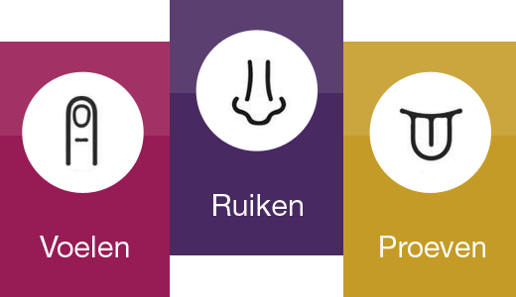

Voelen, ruiken en proeven
5.2 Biologie voor Jou Leerjaar 1

Slide 2

Welkom
Herhalen
Leerdoelen
Uitleg
Zijn de leerdoelen gehaald?
Huiswerk
Wat gaan we doen?

Slide 3

Herhalen
5.1 Je omgeving waarnemen
De vorige les heb je geleerd..
De werking van zintuigen te beschrijven.
Zintuigen te noemen met hun ligging en hun prikkel

Slide 4
Leerdoelen
Deze les leer je..
Je kunt de bouw en functies van de huid beschrijven.
Je kunt benoemen hoe je verschillende geuren ruikt.
Je kunt benoemen hoe je verschillende smaken proeft.

Slide 5

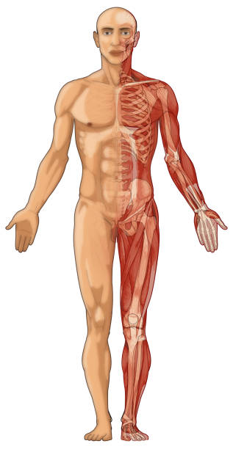
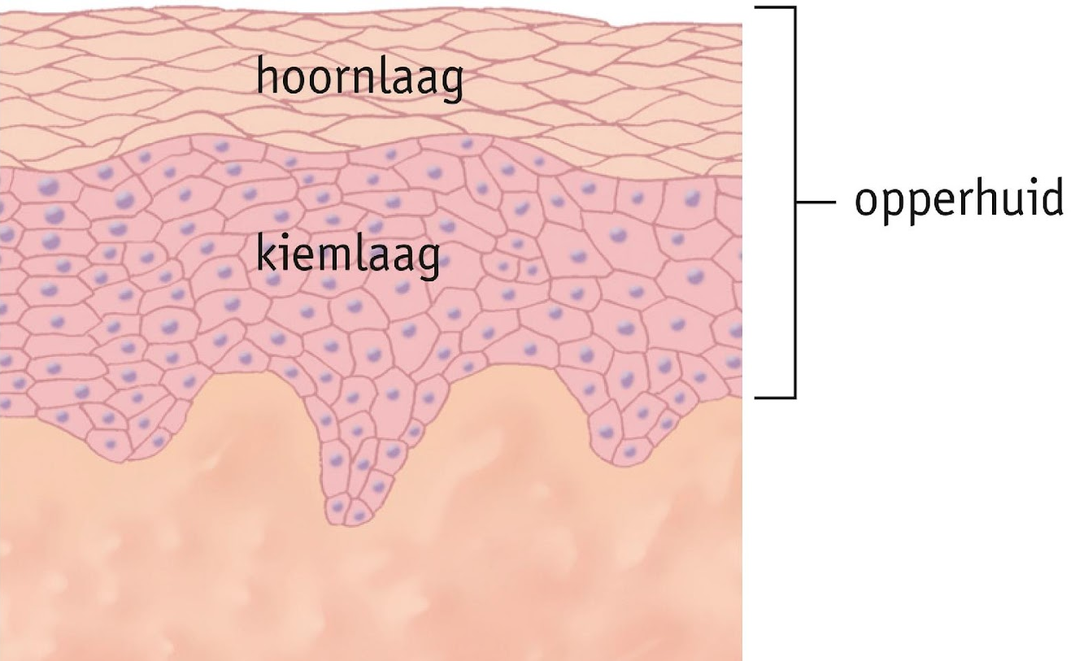
Functie van de huid
De huid heeft verschillende functies..
- Aanmaken van vitamine D. ◦ Vitamine D zorgt voor opname van kalk en fosfaat uit voedsel 🡪 Opbouw botten en gebit - Je kunt met de huid voelen (zenuwen) - Temperatuurregeling ◦ Vetlaag houdt warmte vast. ◦ Bloedvaten en zweetklieren (zweet verdampt op de hoornlaag en neemt warmte mee. - Bescherming tegen gevaren van buitenaf.
Zoals..?
De huid bedekt je hele lichaam aan de buitenkant
Bacteriën en virussen - Kunnen leiden tot griep Daarom is de huid onderdeel van het afweersysteem.
De huid is het grootste orgaan van ons lichaam * Volwassene heeft een oppervlakte van ~ 2m * Weegt ongeveer 20 kilo
2

Slide 6

Bouw van de huid
De huid bestaat uit twee delen Opperhuid: bovenste laag van de huid die bestaat uit de hoornlaag en kiemlaag. Lederhuid: huidlaag onder de opperhuid waarin zweetklieren, talgklieren en zintuigen liggen.
Hoornlaag is de bovenste laag van de opperhuid, die bestaat uit resten van dode cellen. - Beschermt je tegen ziekteverwekkers (bacteriën en virussen) - Slijt aan de buitenkant steeds af Kiemlaag is de onderste laag van de opperhuid die bestaat uit levende cellen. - Onderste laag cellen van kiemlaag deelt zich voortdurend - Bovenste laag cellen van de kiemlaag verhoornen (maken veel hoornstof aan -> sterven af)

Slide 7
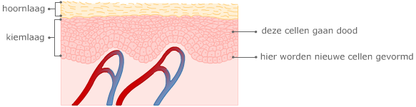
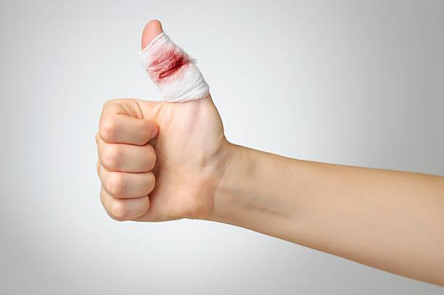
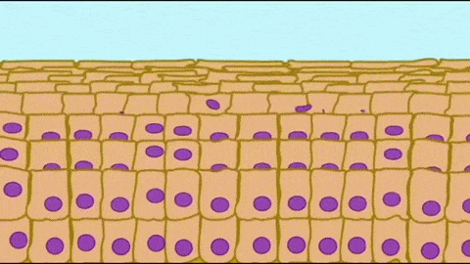
Bij een wondje kunnen de cellen uit de kiemlaag sneller gaan delen. - Hierdoor groeit het wondje weer dicht.

Slide 8
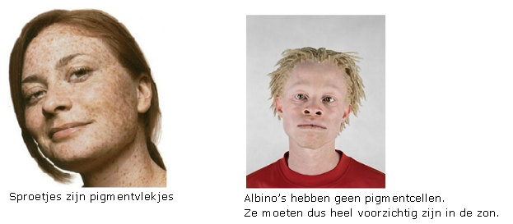
Pigment laag
Ultraviolette straling (UV) in zonnestraling kan de cellen van de kiemlaag beschadigen. - Kan leiden tot huidkanker. Om de kiemlaag te beschermen bevat de kiemlaag pigmentcellen (deze cellen bevatten een kleurstof (melanine) die de gevaarlijke Uv-straling kan opnemen).

Slide 9
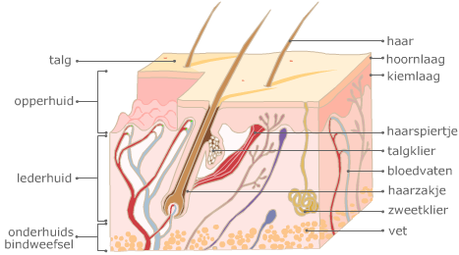
Bouw van de huid
Alle zoogdieren hebben een huidbedekking met haar (vacht). Dit houdt de warmte vast en dient als bescherming.
Afscheiding van talgklieren. Doodt bacteriën en houdt de huid soepel.
Kan de haar laten bewegen. Bij kou gaan ze rechtop staan.
Hier wordt talg geproduceerd (vetachtige stof).
Transporteren van zuurstof en voedsel naar de huid. Ook brengen ze warmte naar de huid.
Hier ontstaan de haren.
Produceert zweet (helpt je lichaam af te koelen.
Huidlaag onder de lederhuid waarin veel vet zit. Zorgt voor isolatie van het lichaam.

Slide 10
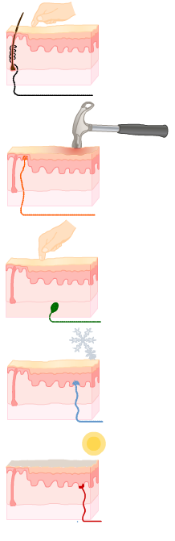
Huidzintuigen
Tastzintuig
Geeft je informatie over wat je aanraakt, bijvoorbeeld of iets scherp of ruw is.
Pijnzintuig
Waarschuwt je als de huid beschadigd wordt.
Drukzintuig
Geeft je informatie over de breekbaarheid van iets dat je oppakt.
Koude zintuig
Waarschuwt je als je huid iets kouder voelt dan lichaamstemperatuur (35.5 °C – 37.8 °C)
Warmte zintuig
Waarschuwt je als je huid iets warmer voelt dan lichaamstemperatuur (35.5 °C – 37.8 °C)

Slide 11
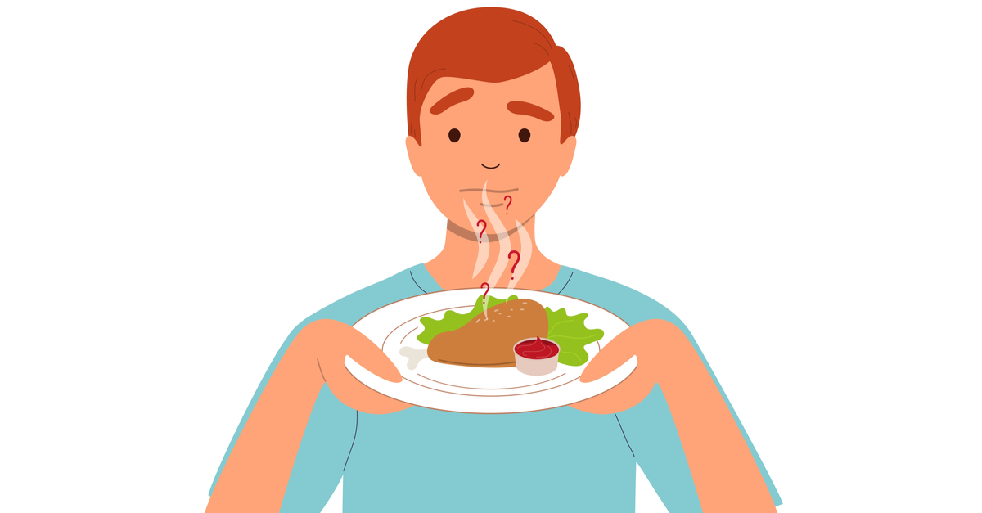
Ruiken en proeven
Proeven doe je niet alleen met je tong..
Ook het ruiken met je reukzintuig speelt daarbij een belangrijke rol.

Slide 12
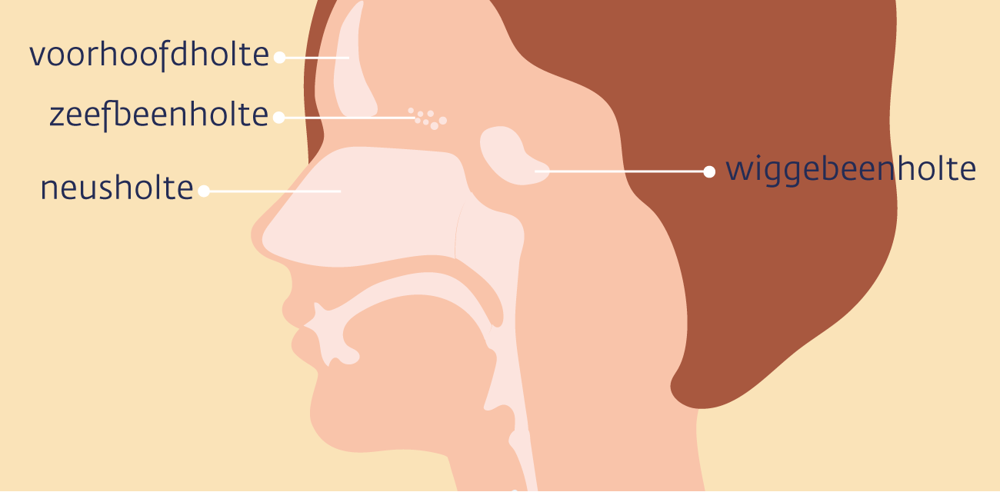
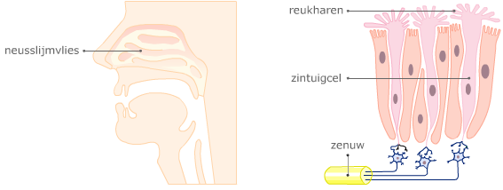
Reukzintuig
De neusholte is het eerste deel van het luchtwegenstelsel waar ingeademde lucht doorheen gaat. - Hier wordt lucht vochtig gemaakt Hoeveel neusholte(n) heeft één persoon?
De neusholte is bovenin bedekt met neusslijmvlies.
2, want je hebt twee neusgaten

Slide 13
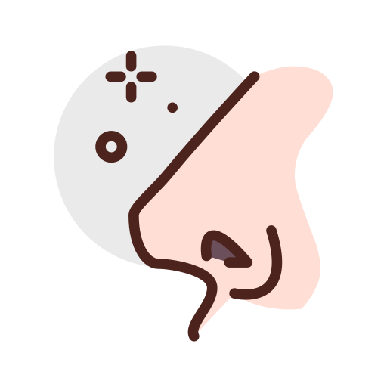

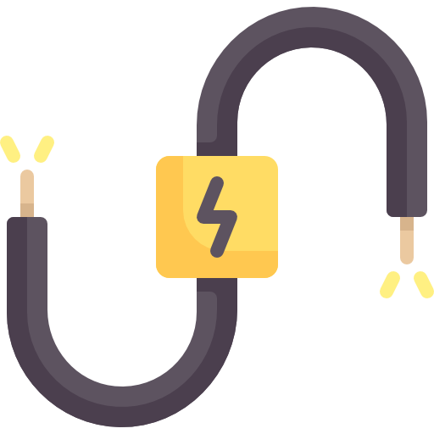
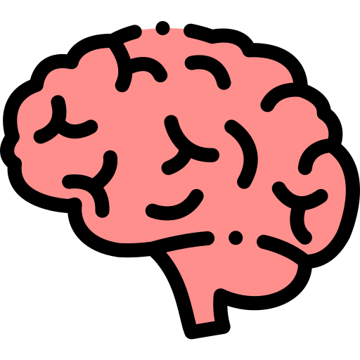
Reukzintuig
In het neusslijmvlies bevindt zich het reukzintuig (organen in de neus die reageren op geur). - Reukzintuigcellen worden geprikkeld als er geurende gassen bij komen.
Geuren bestaan uit verschillende geurstoffen. Daarom liggen er verschillende reukzintuigcellen. - Elk type is gevoelig voor een bepaalde geurstof.
Impuls
Hersenen vertalen impuls in het herkennen van de geur.

Slide 14
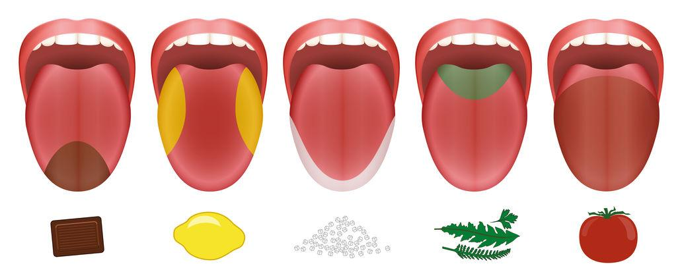

Smaakzintuig
In het oppervlakte van de tong bevindt zich het smaakzintuig (organen aan de oppervlakte van een tong die reageren op smaak).
- Wij kunnen vijf smaakstoffen waarnemen
Zoet
Zuur
Zout
Bitter
Umami

Slide 15
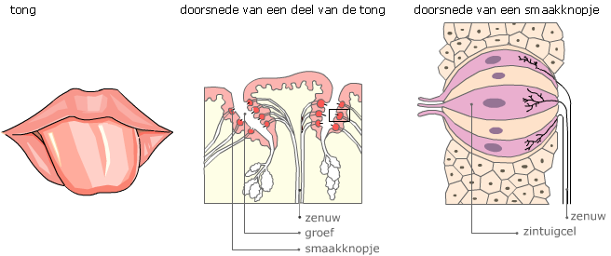
Smaakzintuig
Groef: ruimte waarin opgeloste vloeistof stroomt. Smaakknopje: zintuigje voor de smaak. Zintuigcel: kan smaakprikkels omzetten in impulsen. Gaat via zenuwen naar de hersenen.

Slide 16
Leerdoelen
Deze les heb je geleerd..
Je kunt de bouw en functies van de huid beschrijven.
Je kunt benoemen hoe je verschillende geuren ruikt.
Je kunt benoemen hoe je verschillende smaken proeft.

Slide 17



Huiswerk
Tijdens de les
Thuiswerk
Samenvattingen

